Slide 1
프로젝트 10: 딥러닝 모델 구현하기 (2)
이재현CA0163

Slide 2
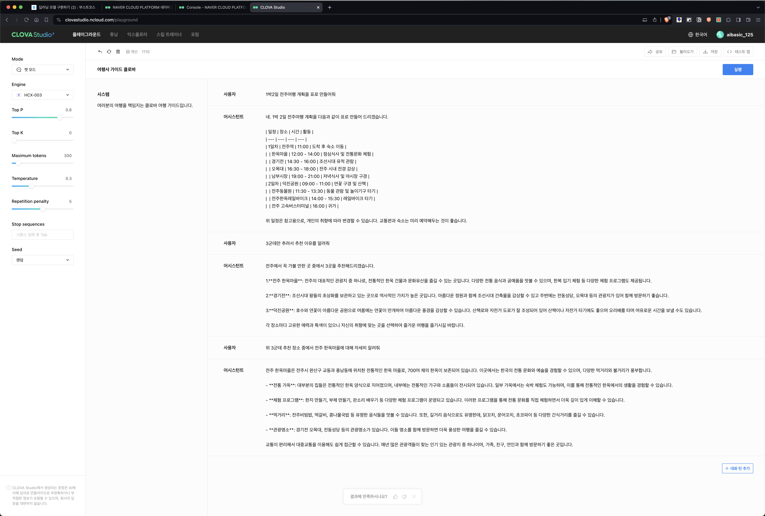
프로젝트 주제 1번
Clova Studio를 통해 직접 대화형 AI를 경험하면서 한국어로 특화된 GPT 모델을 경험할 수 있었습니다.
Top P, Temperature과 같은 설정을 통해 AI의 답변의 창의성과 예측 가능성을 조절할 수 있다는 점이 인상적이었습니다.
또한 답변들의 유창성이 한국어임을 감안할 때 매우 뛰어난 것을 확인할 수 있었습니다. ChatGPT에서 보이는 부자연스러운 한국어 높임법은 찾아볼 수 없었습니다.

Slide 3
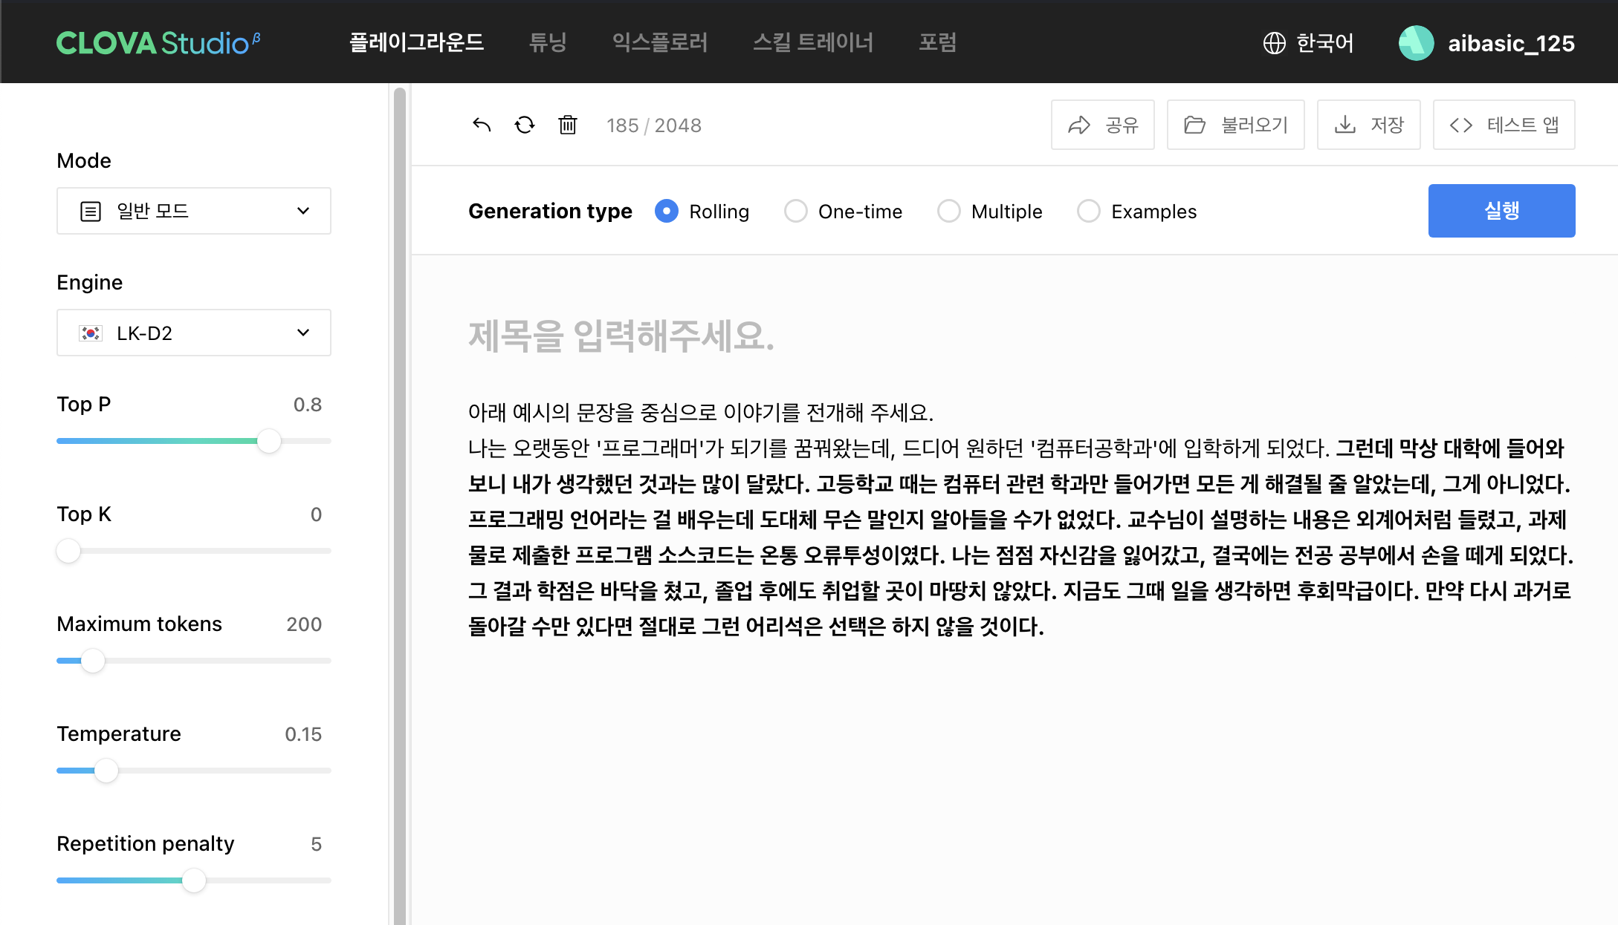
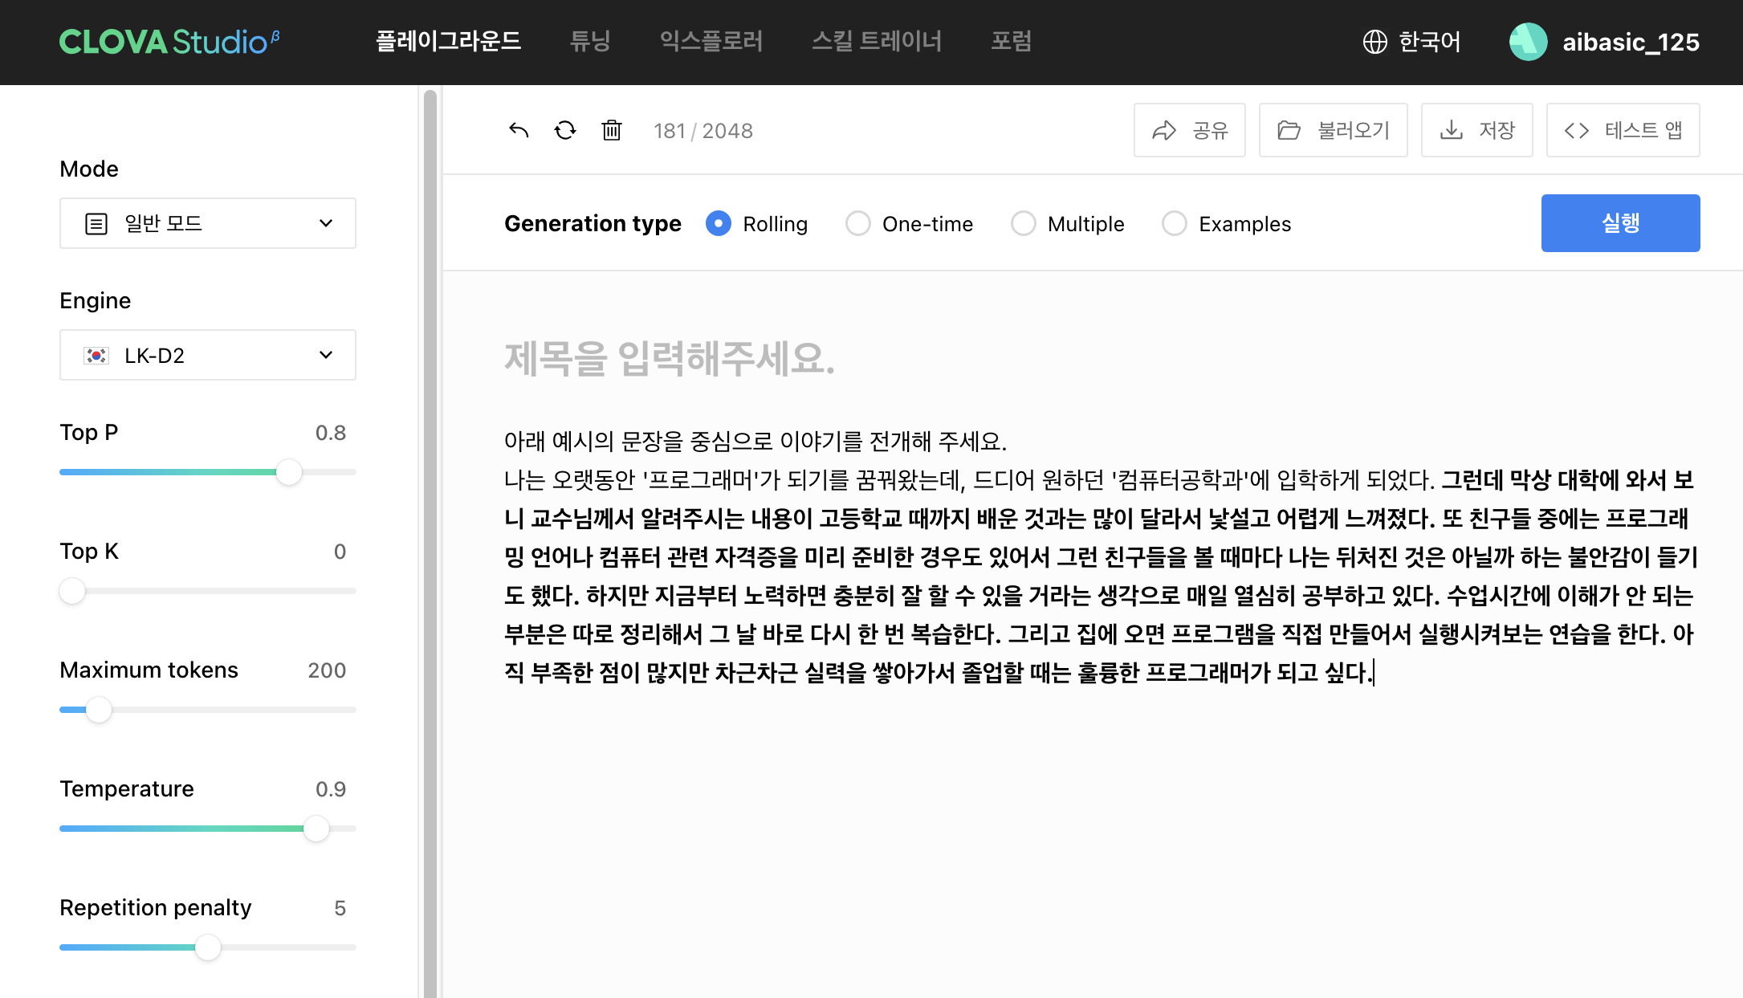
프로젝트 주제 2번
같은 지시문에 각각 다른 Temperature를 적용했을 때 어떻게 답변이 다르게 생성되는지 확인할 수 있었다.
Temperature를 0.15로 설정했을 때 컴퓨터 공학과에서 겪고 있는 어려움에서 시작해서 후회하는 문장까지 생성하는 것을 보면 일관성이 있고 반전이 적은 문장들을 생성해내는 것을 확인할 수 있었다.
이는 Temperature 값을 낮게 설정하면 가장 높은 순위의 토큰이 선택될 가능성이 크기 때문에 정형적인 결괏값을 생성하기 때문임을 알 수 있다.
반대로 Temperature를 0.9로 설정했을 땐 어려움에 대해 설명하다 중간에 극복할 수 있다는 주제로 넘어가 구체적인 실천 방법과 다짐으로 이어져 흥미로웠다.
이는 Temperature 값을 높게 설정하면 각 토큰의 확률 값의 차이가 좁혀져 규칙에서 조금 벗어나는 문장을 생성하기 때문임을 알 수 있다.

Slide 4
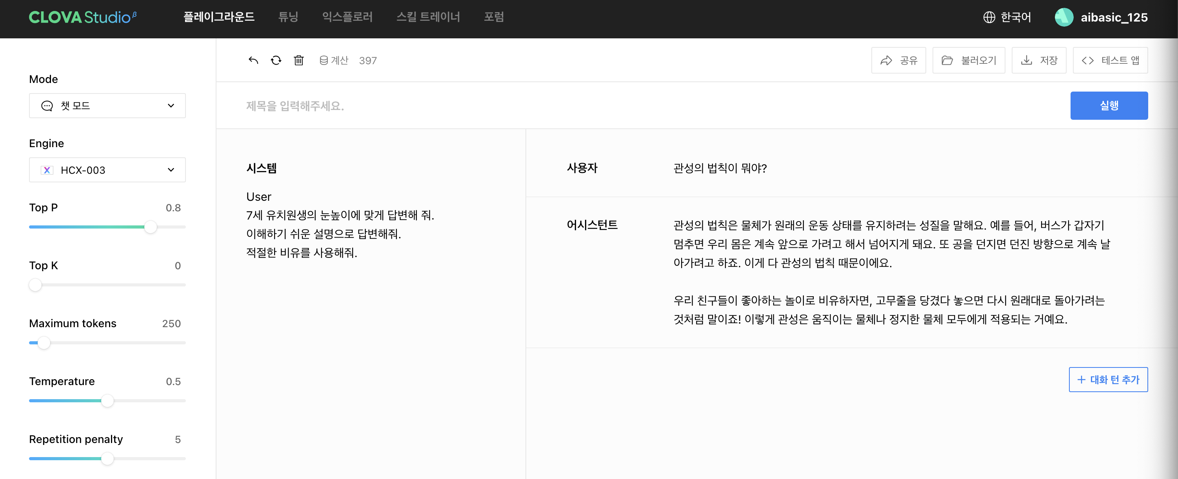
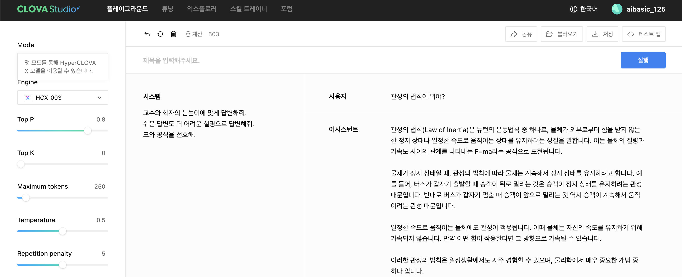
프로젝트 주제 3번
시스템 프롬프트 설정을 통해 대상자를 고려하여 응답의 난이도와 어투를 설정할 수 있는 능력을 확인할 수 있었습니다.
7세 유치원으로 설정했을 시에는 답변의 길이는 짧았고 전문 용어는 첫 문장을 제외하고 찾아 볼 수 없었다. 어린아이에게 말하는 듯한 어투와 느낌표 사용을 하는 등 실제 시스템 프롬프트의 설정을 참고하여 답변을 생성함을 확인했다.
교수와 학자로 설정했을 시에는 답변의 길은 훨씬 더 길었고 전과 비슷한 예시를 사용했지만 공식과 전문 용어를 통해 개념을 설명하는 모습을 보였습니다. 시스템 프롬프트 설정을 통해 답변 수준을 높일 수 있음을 확인할 수 있었다.

